Slide 1
Workshop guide
Facilitator:
Read notes to prepare. See English file.
Amend slides if needed.
Ready the family-facing materials.
Display slide 2 as families arrive.
Play reading BINGO

Slide 2
Jogue bingo de leitura

Slide 3
Programação
Bem-vindos
Dica de leitura
“Aprendi a juntar palavras difíceis!”
Tempo de prática
Reflexão e atualizações

Slide 4
Orientações para o workshop
Esteja preparado.
Esteja presente.
Seja atencioso.
Faça perguntas.

Slide 5
Jogue bingo de leitura
1
2
3
Crie sua cartela.
Escolha o horário.
Escolha um prêmio.
Quatro acertos na horizontal ou na vertical dão BINGO! Preencha toda a cartela para aumentar o desafio!

Slide 6
Verificação em termos de alfabetização
Capacidade de leitura
Capacidade dos leitores de se concentrar na leitura por períodos cada vez mais longos. Isso varia de acordo com a idade e o interesse e aumenta com o tempo.

Slide 7
Crie a sua cartela
Crie uma cartela de 5x5 em um pedaço de papel ou use uma versão para impressão.
Use o quadrado central como um espaço “LIVRE”.

Slide 8
Escolha os desafios de leitura
Escreva (ou desenhe) um desafio de leitura diferente em cada quadrado.
Leve em conta locais de leitura, públicos, gêneros, etc.

Slide 9
Escolha o horário
Quantos desafios concluiremos a cada semana?
Nossa meta será uma linha/coluna ou a cartela toda?

Slide 10
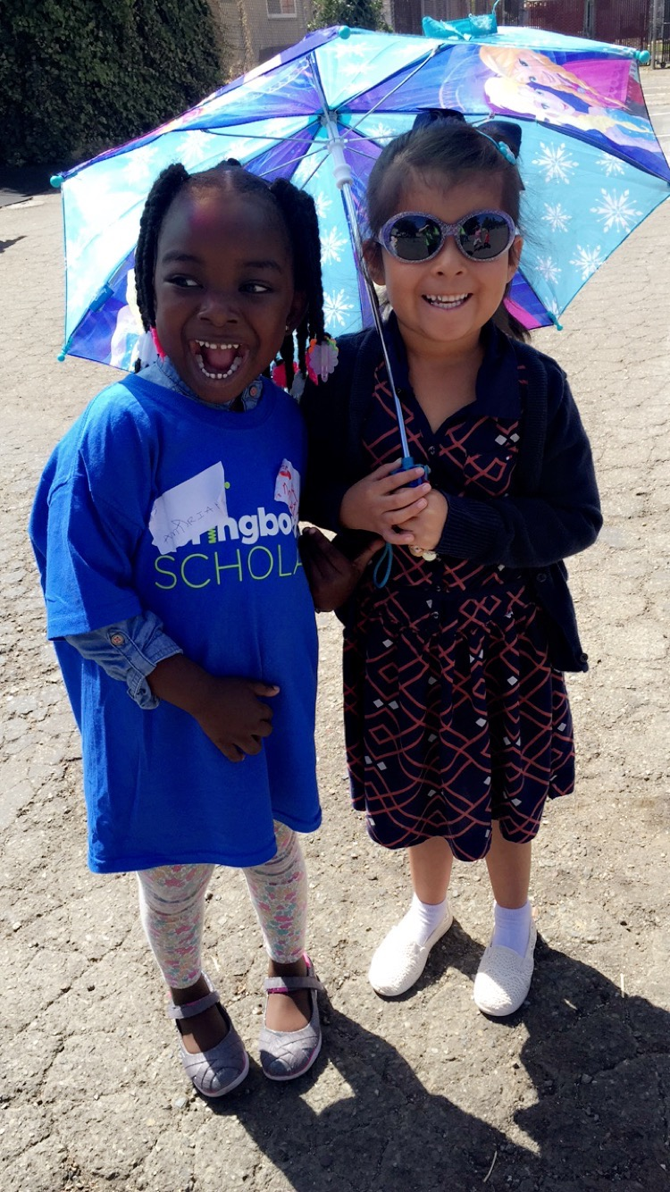
Escolha um prêmio
Passear com um membro da família
Sair para tomar um sorvete
Assistir seu filme favorito
Jogar um jogo ou montar um quebra-cabeça juntos
Escolher o cardápio do jantar ou o restaurante
Comprar um novo livro
Passar tempo com um amigo
Faça uma pequena comemoração quando seu filho/sua filha completar uma fileira ou uma maior se preencher a cartela toda!

Slide 11
Leitura = conversação (K-1)
Hoje você gostaria de ler um livro lá fora ou dentro de uma cabana de cobertores?
Que desafio você gostaria de enfrentar hoje?
Como você gostaria de comemorar quando ganhar o BINGO?
Você gostaria de ler para um bicho de pelúcia ou para um membro da família?

Slide 12
Leitura = conversação (2-3)
Hoje você gostaria de ler fantasia ou poesia?
Você consegue ler um capítulo inteiro do seu livro hoje?
Hoje você prefere ler com uma lanterna ou em uma videochamada com um membro da família?

Slide 13
Família Multilíngue
Pode usar isso com livros em qualquer idioma
Dê um grande incentivo para ajudar a desenvolver habilidades de leitura

Slide 14
Hora da prática
1
Escolha o desafio que seu filho/sua filha gostaria de concluir hoje.
Chame-me se tiver uma pergunta!
2
Conclua o desafio.
3
Quando terminar, pinte o quadrado!

Slide 15
Refletir
Alguma dúvida sobre a dica de leitura?
Vire-se e converse com seu filho/sua filha: estamos prontos para tentar esta dica de leitura em casa?
Diga-nos como você pode usar isso em casa.
Sua pergunta pode ajudar outra pessoa na sala!

Slide 16
Feedback, por favor
Sua opinião melhora nosso tempo juntos!

